Slide 1
GSPO
Group Sequence Policy Optimization
东川路第一可爱猫猫虫

Slide 2
主要内容
GRPO
on-policy or off-policy
为什么需要重要性采样
GSPO论文认为GRPO存在的问题
GRPO的重要性权重无法起到分布校正的作用
reward 的单位和优化的单位不一致
token之间权重的差异可能会很大
GRPO训MoE会不稳定 routing replay

Slide 3
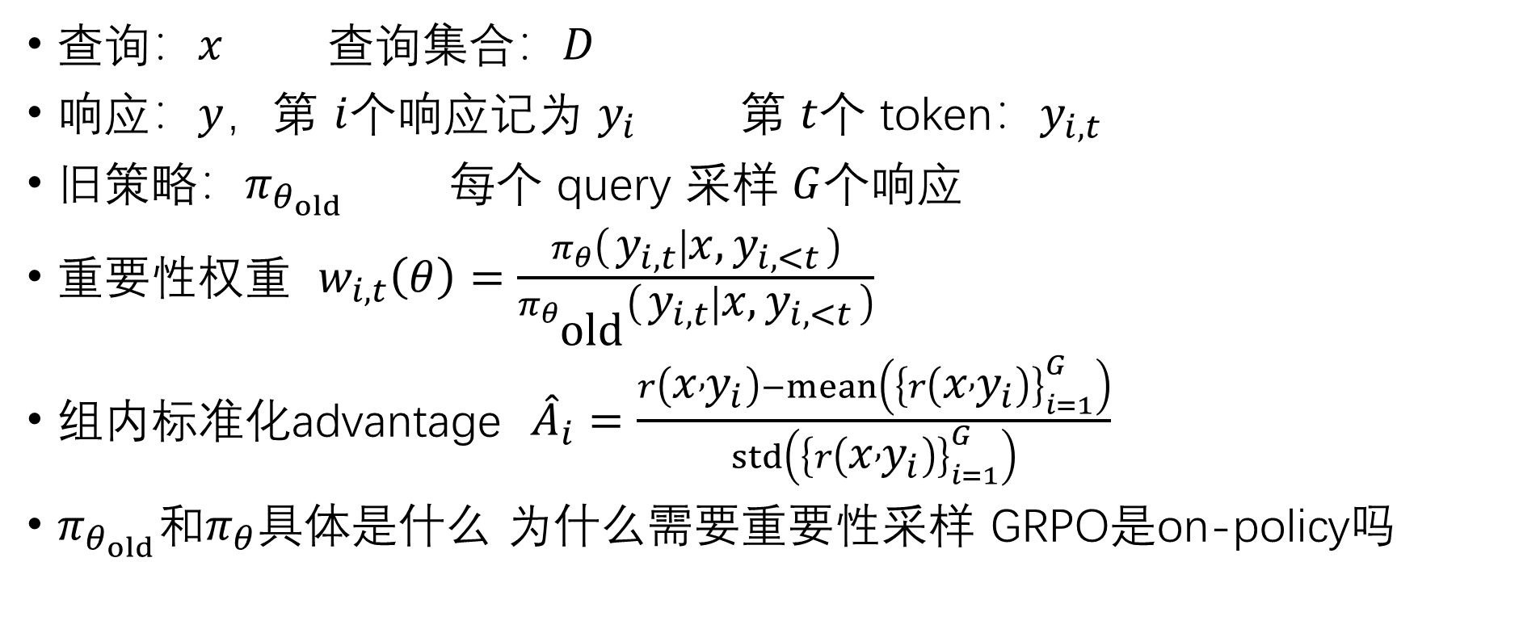
GRPO
查询：$x$ 查询集合：$D$
响应：$y$，第 $i$个响应记为 $y_{i}$ 第 $t$个 token：$y_{i,t}$
旧策略：$π_{θ_{old}}$ 每个 query 采样 $G$个响应
重要性权重 $w_{i,t}\left(θ\right)=\frac{π_{θ}\left(y_{i,t} ∣ x,y_{i,<t}\right)}{π_{θ_{\text{old}}}\left(y_{i,t} ∣ x,y_{i,<t}\right)}$
组内标准化advantage ${\hat{A}}_{i}=\frac{r\left(x , y_{i}\right)−mean\left({\left\{r\left(x , y_{i}\right)\right\}}_{i=1}^{G}\right)}{std\left({\left\{r\left(x , y_{i}\right)\right\}}_{i=1}^{G}\right)}$
$π_{θ_{old}}$和$π_{θ}$具体是什么 为什么需要重要性采样 GRPO是on-policy吗

Slide 4
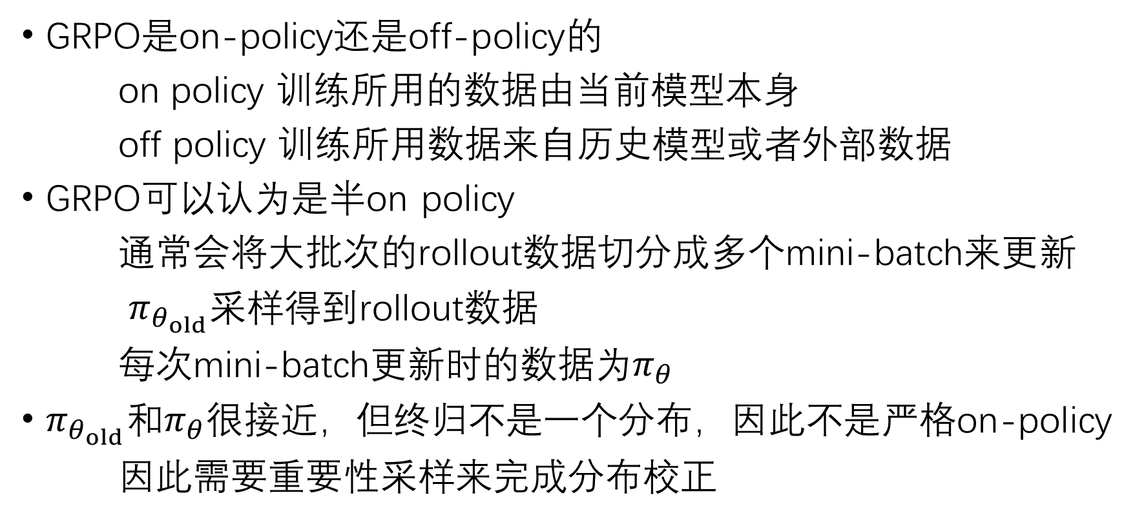
为什么需要重要性采样
GRPO是on-policy还是off-policy的
on policy 训练所用的数据由当前模型本身
off policy 训练所用数据来自历史模型或者外部数据
GRPO可以认为是半on policy
通常会将大批次的rollout数据切分成多个mini-batch来更新
$π_{θ_{old}}$采样得到rollout数据
每次mini-batch更新时的数据为$π_{θ}$
$π_{θ_{old}}$和$π_{θ}$很接近，但终归不是一个分布，因此不是严格on-policy
因此需要重要性采样来完成分布校正

Slide 5
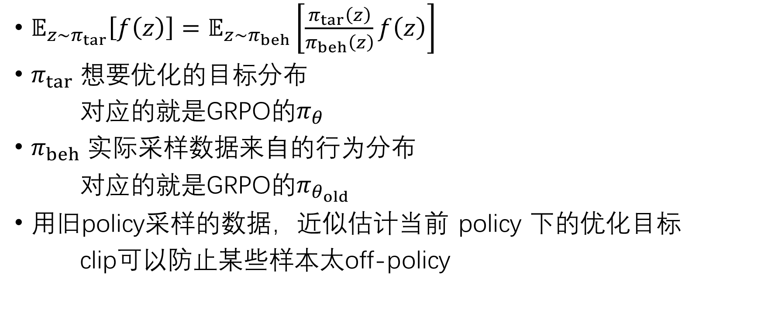
重要性采样
$𝔼_{z∼π_{tar}}\left[f\left(z\right)\right]=𝔼_{z∼π_{beh}}\left[\frac{π_{tar}\left(z\right)}{π_{beh}\left(z\right)}f\left(z\right)\right]$
$π_{tar}$ 想要优化的目标分布
对应的就是GRPO的$π_{θ}$
$π_{beh}$ 实际采样数据来自的行为分布
对应的就是GRPO的$π_{θ_{old}}$
用旧policy采样的数据，近似估计当前 policy 下的优化目标
clip可以防止某些样本太off-policy

Slide 6
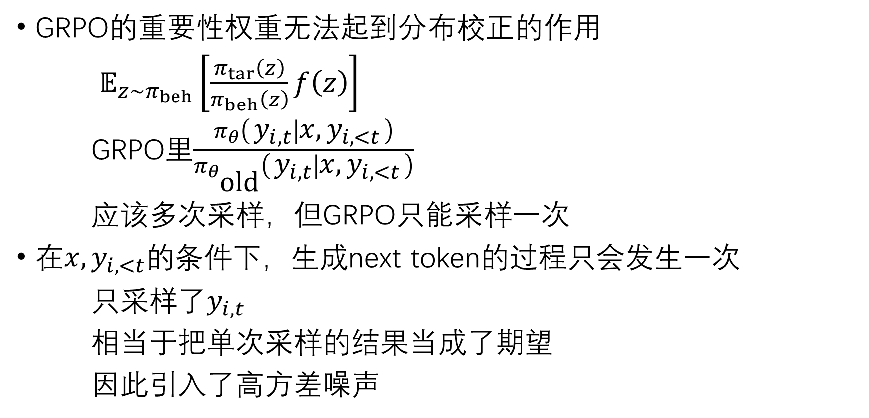
GSPO论文认为GRPO存在问题
GRPO的重要性权重无法起到分布校正的作用
$𝔼_{z∼π_{beh}}\left[\frac{π_{tar}\left(z\right)}{π_{beh}\left(z\right)}f\left(z\right)\right]$
GRPO里$\frac{π_{θ}\left(y_{i,t} ∣ x,y_{i,<t}\right)}{π_{θ_{\text{old}}}\left(y_{i,t} ∣ x,y_{i,<t}\right)}$
应该多次采样，但GRPO只能采样一次
在$x,y_{i,<t}$的条件下，生成next token的过程只会发生一次
只采样了$y_{i,t}$
相当于把单次采样的结果当成了期望
因此引入了高方差噪声

Slide 7
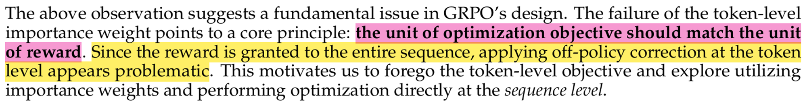
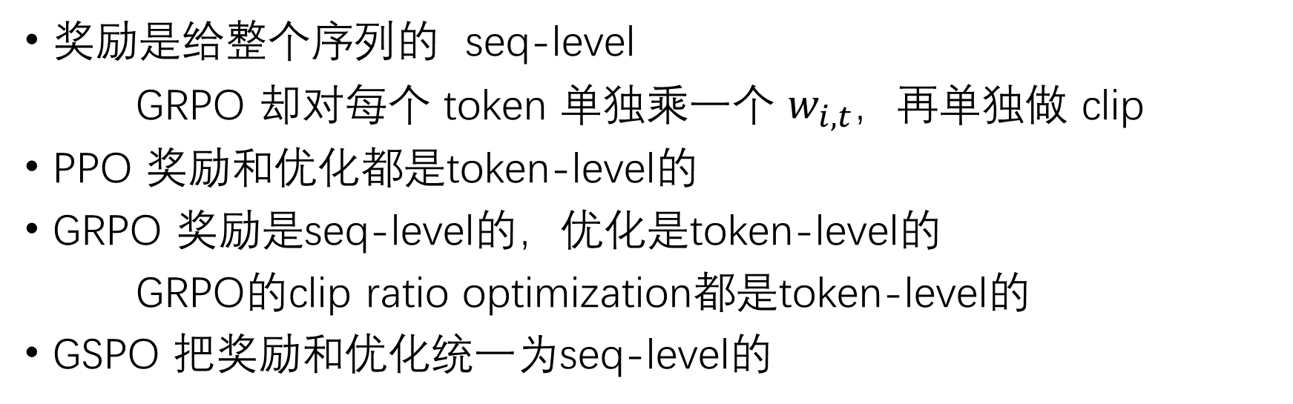
reward 的单位和优化的单位不一致
奖励是给整个序列的 seq-level
GRPO 却对每个 token 单独乘一个 $w_{i,t}$，再单独做 clip
PPO 奖励和优化都是token-level的
GRPO 奖励是seq-level的，优化是token-level的
GRPO的clip ratio optimization都是token-level的
GSPO 把奖励和优化统一为seq-level的

Slide 8
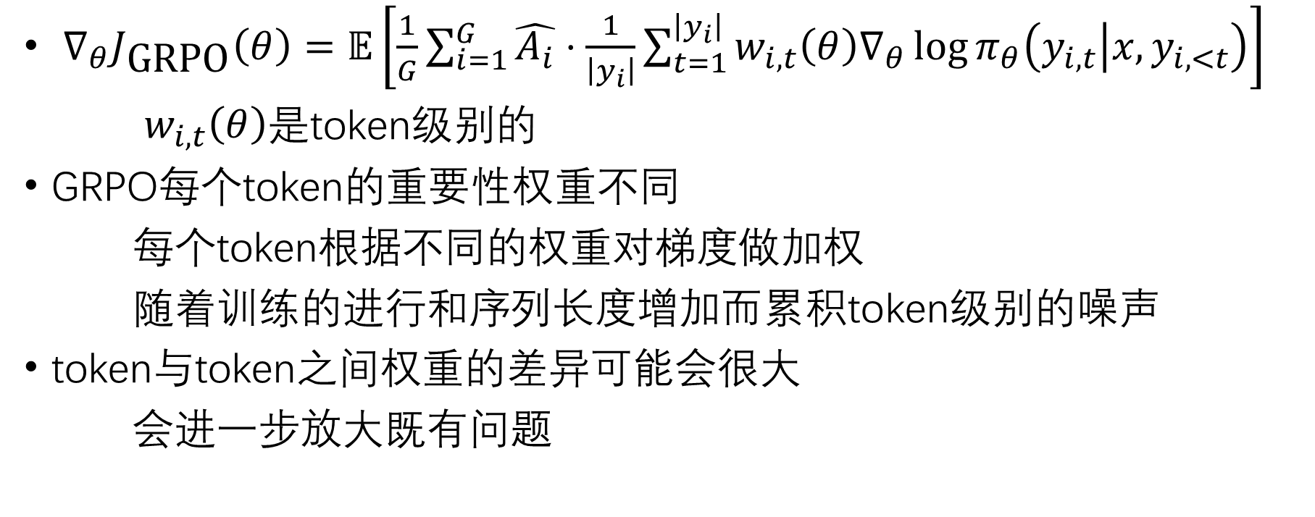
单位不一致的问题是token权重不同
$∇_{θ}J_{\text{GRPO}}\left(θ\right)=𝔼\left[\frac{1}{G}\sum_{i=1}^{G}{\hat{A_{i}}}⋅\frac{1}{\left|y_{i}\right|}\sum_{t=1}^{\left|y_{i}\right|}{w_{i,t}\left(θ\right)∇_{θ}}\log{π_{θ}\left(y_{i,t} | x,y_{i,<t}\right)}\right]$
$w_{i,t}\left(θ\right)$是token级别的
GRPO每个token的重要性权重不同
每个token根据不同的权重对梯度做加权
随着训练的进行和序列长度增加而累积token级别的噪声
token与token之间权重的差异可能会很大
会进一步放大既有问题

Slide 9
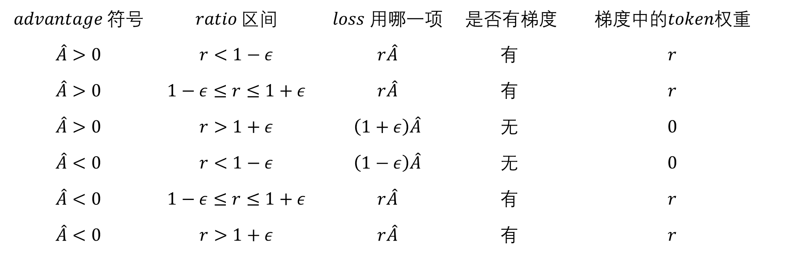
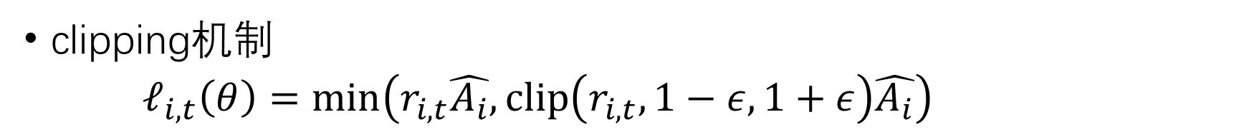
token与token之间权重的差异可能会很大
clipping机制
$ℓ_{i,t}\left(θ\right)=\min\left(r_{i,t}\hat{A_{i}},\text{clip}\left(r_{i,t},1−ε,1+ε\right)\hat{A_{i}}\right)$
$$advantage 符号$$ | $$ratio 区间$$ | $$loss 用哪一项$$ | $$是否有梯度$$ | $$梯度中的token权重$$
$$\hat{A}>0$$ | $$r<1−ε$$ | $$r\hat{A}$$ | $$有$$ | $$r$$
$$\hat{A}>0$$ | $$1−ε≤r≤1+ε$$ | $$r\hat{A}$$ | $$有$$ | $$r$$
$$\hat{A}>0$$ | $$r>1+ε$$ | $$\left(1+ε\right)\hat{A}$$ | $$无$$ | $$0$$
$$\hat{A}<0$$ | $$r<1−ε$$ | $$\left(1−ε\right)\hat{A}$$ | $$无$$ | $$0$$
$$\hat{A}<0$$ | $$1−ε≤r≤1+ε$$ | $$r\hat{A}$$ | $$有$$ | $$r$$
$$\hat{A}<0$$ | $$r>1+ε$$ | $$r\hat{A}$$ | $$有$$ | $$r$$

Slide 10
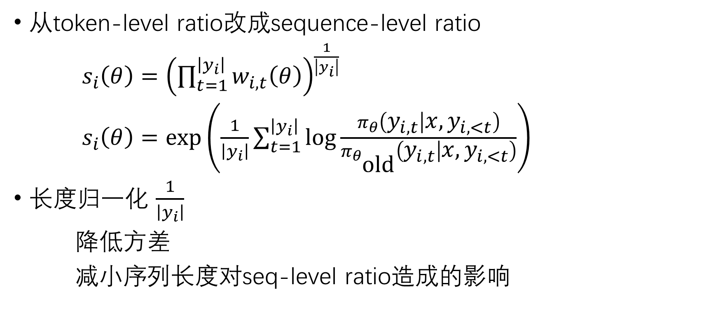
GSPO
从token-level ratio改成sequence-level ratio
$s_{i}\left(θ\right)={\left(\prod_{t=1}^{\left|y_{i}\right|}{w_{i,t}\left(θ\right)}\right)}^{\frac{1}{\left|y_{i}\right|}}$
$s_{i}\left(θ\right)=\exp\left(\frac{1}{\left|y_{i}\right|}\sum_{t=1}^{\left|y_{i}\right|}{log\frac{π_{θ}\left(y_{i,t} | x,y_{i,<t}\right)}{π_{θ_{\text{old}}}\left(y_{i,t} | x,y_{i,<t}\right)}}\right)$
长度归一化 $\frac{1}{\left|y_{i}\right|}$
降低方差
减小序列长度对seq-level ratio造成的影响

Slide 11
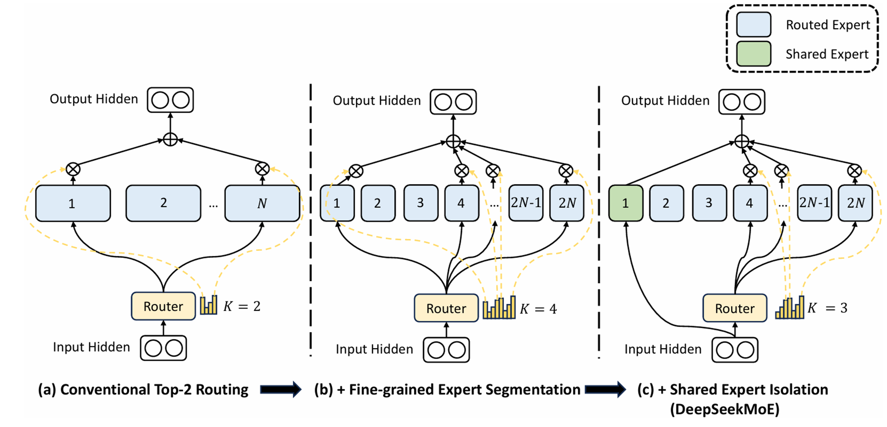
GRPO训MoE会不稳定
在长时间训练后出现不可逆的模型崩溃
GSPO论文认为MoE这种稀疏激活的结构本身很脆弱
每次router激活的专家会改变

Slide 12
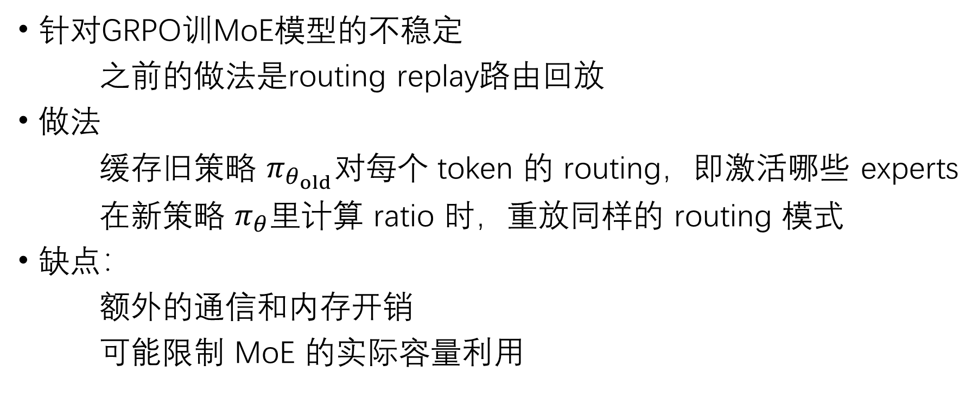
routing replay
针对GRPO训MoE模型的不稳定
之前的做法是routing replay路由回放
做法
缓存旧策略 $π_{θ_{old}}$对每个 token 的 routing，即激活哪些 experts
在新策略 $π_{θ}$里计算 ratio 时，重放同样的 routing 模式
缺点：
额外的通信和内存开销
可能限制 MoE 的实际容量利用

Slide 13
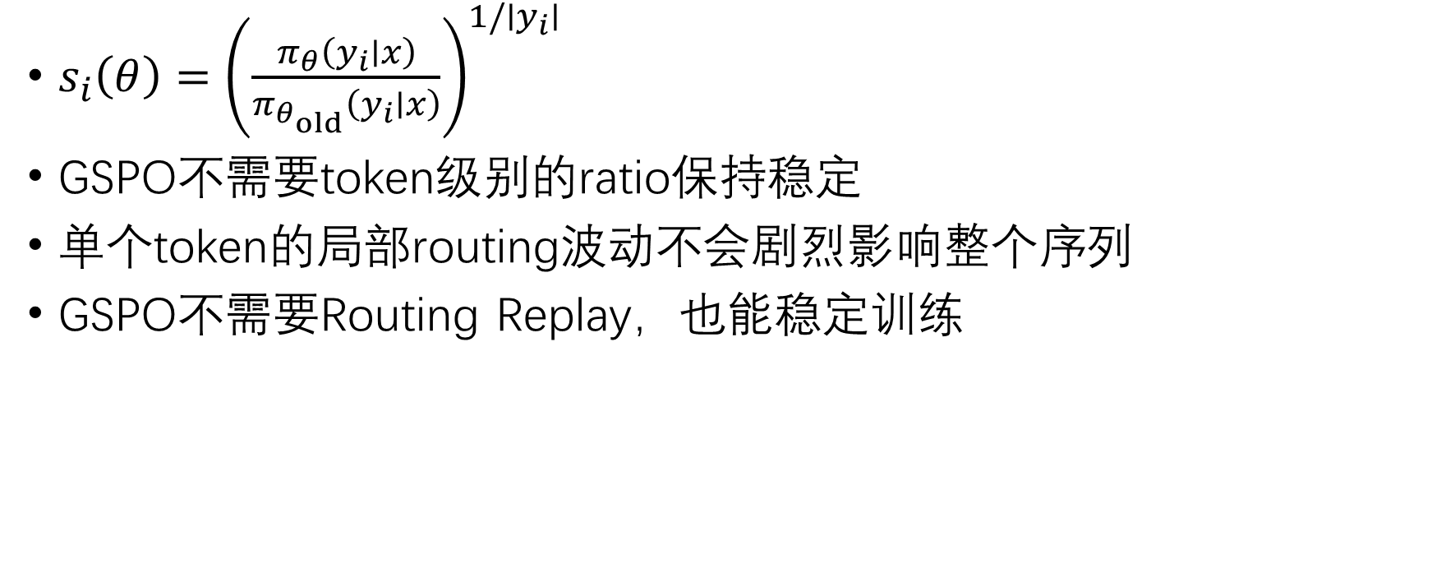
GSPO不再需要routing replay
$s_{i}\left(θ\right)={\left(\frac{π_{θ}\left(y_{i}∣x\right)}{π_{θ_{old}}\left(y_{i}∣x\right)}\right)}^{1/∣y_{i}∣}$
GSPO不需要token级别的ratio保持稳定
单个token的局部routing波动不会剧烈影响整个序列
GSPO不需要Routing Replay，也能稳定训练

